Slide 1
المحاضرة السابعة
الفصل الرابع-
متصفح مواقع الويب (ج 1)
(Browsing Websites)

Slide 2
عناصر المحاضرة
التعرف على مفهوم مواقع الويب Web Sites
نظام أسماء النطاقات DNS (Domain Name System)
عناوين مواقع الويب Websites Addresses
المتصفحات Browsers
مقارنة بين أشهر متصفحات الانترنت

Slide 3
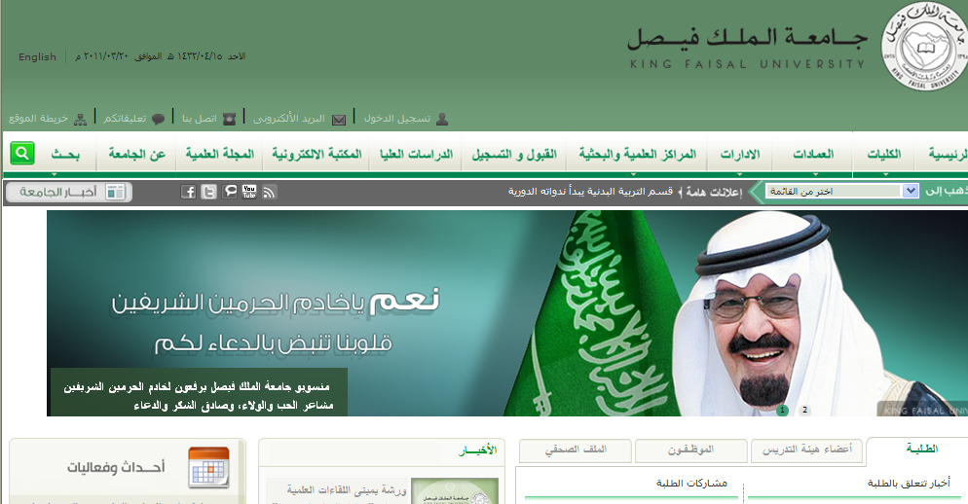
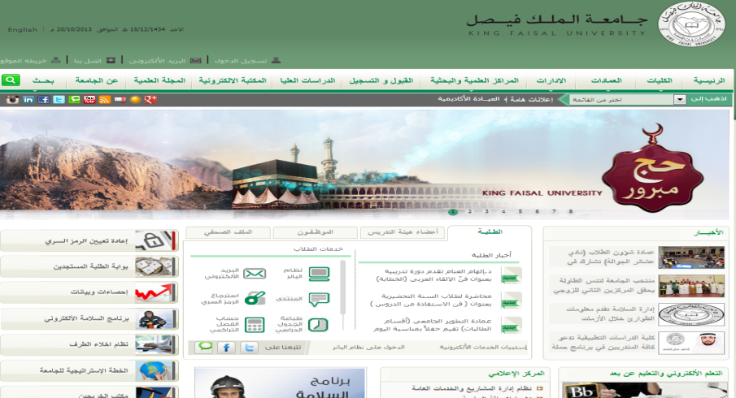
التعرف على مفهوم مواقع الويب Web Sites
مواقع الويب Web Sites هي الوسيلة الرئيسية التي من خلالها نستطيع الحصول على مختلف أنواع المعلومات والأخبار في كافة المجالات، ويتكون موقع الويب الواحد من عدد من صفحات الويب Web Pages المترابطة فيما بينها عن طريق ما يعرف بالارتباطات التشعبية Hyperlinks.
صفحات الويب يمكن أن تحتوي على صور ومقاطع صوتية إضافة الى نصوص منسقة، وهذه الصفحات تكون مخزنة على اجهزة كمبيوتر ذات مواصفات خاصة تعرف بإسم الخوادم Servers ، ويتم استدعاء الصفحات وعرضها من خلال المتصفحات Browsers بجهاز المستخدم.

Slide 4
نظام أسماء النطاقات
نظام أسماء النطاقات DNS [Domain Name System ] .
عند زيارتك لموقع ما على الشبكة العنكبوتية فيجب أن تتذكر عنوانه والذي يعرف بعنوان برتوكول الإنترنت
(IP address) يتكون هذا العنوان من أربعة أعداد مفصولة بنقاط يمكن تمثيلها بالشكل التالي (64.15.118.116).
حيث يجب أيضاً تذكر جميع عناوين المواقع التي تود زيارتها .
ولذلك تم بناء نظام أسماء النطاقات والذي يعمل على استخدام الأسماء عند التراسل بين أجهزة الحاسب التابعة لشبكة الإنترنت بدلاً من الأرقام التي نادرا ما يتذكرها احد ومن ثم تحويلها إلى ما يقابلها من عناوين برتوكولات الإنترنت فعندما نقوم بكتابة اسم الموقع في المتصفح يقوم هذا النظام بإرسال اسم هذا الموقع إلى عنوان مزود الـ DNS المسجل لديه لكي يستفسر منه عن عنوان الـ IP لهذا الموقع فيرد عليه المزود بعنوان الـ IPإذا كان مسجلاً لديه فيقوم النظام بالتوجه لهذا العنوان لطلب الموقع ويبدأ الموقع في الظهور لديك على المتصفح خلال ثواني.

Slide 5
نظام أسماء النطاقات
DNS (Domain Name System)، ... تابع
نظام DNS عبارة عن قاعدة بيانات تحتوي على معلومات النطاقات وأسماء الأجهزة وعناوينها الرقمية تحت أي نطاق. بحيث يقوم هذا النظام بتجزئة المعلومات إلى أجزاء يتم إدارتها والوصول إليها محلياً عن طريق الشبكة.
ويعتبر أهم الأنظمة الموجودة حالياً من خلال الانترنت حيث لا يمكن الاستغناء عنه في نظم تشغيل الشبكات اذ لا يمكن الوصول إلى الأجهزة أو المواقع بدونه.
إذا تعرض هذا النظام للتعطيل أو التخريب من قبل مخترقي الشبكات فان ذلك سيؤدي لحدوث أضرار جسيمة وخطيرة لمستخدمي الانترنت والشبكات، مثل العمل على جعل المستخدمين يتوجهون لمواقع وهمية حتى يتم سرقة (معلوماتهم الشخصية أو أرقام البطاقات الائتمانية)، وقد يؤدي إلى تعطيل المواقع والخدمات المتاحة لذا وجب على القائمين ببرمجة نظم تشغيل الشبكات العمل على فرض الكثير من نظم الحماية والتي توفر لهذا النظام أمنه .

Slide 6
عناوين مواقع الويب Websites Addresses
لكل موقع ويب عنوان خاص به والذي يسمى URL Uniform Recourse Locator ))، وهذا العنوان يأخذ الصيغة التالية .
Http://WWW.Sitename.SiteType.Country
1- Http:// تعبر عن البرتوكول المستخدم في عرض محتويات موقع الويب داخل برنامج متصفح الويب بجهاز المستخدم وهي اختصار لمصطلح Hypertext Transfer Protocol (HTTP)
2- WWW تمثل اختصار لخدمة الشبكة العنكبوتية العالمية World Wide Web والتي تكون مسؤولة عن عرض صفحات موقع الويب بشكل منسق
3- Site name تمثل اسم الموقع المراد زيارته مثل ((KFU , Google , Yahoo
1
2
3
4
5

Slide 7
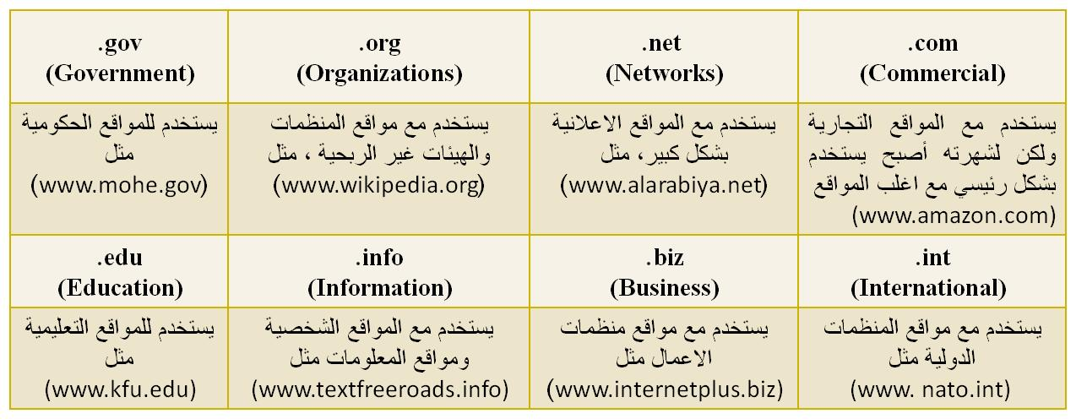
عناوين مواقع الويب Websites Addresses، ... تابع
4- Site Type وتمثل الامتداد الخاص بهذا الموقع، ويوجد أنواع كثيرة لهذه الامتدادات نذكر منها ما يلي .
5- Country يستخدم لتميز المواقع المتشابه في الاسم من خلال رمز الدولة، حيث يأخذ حرفين لكل دولة مثال السعودية رمزها الدولي sa - الولايات المتحدة الامريكية us ...............الخ
ولمعرفة رموز جميع الدول يرجى زيارة الموقع التالي http://ar.wikipedia.org/wiki/.sa

Slide 8
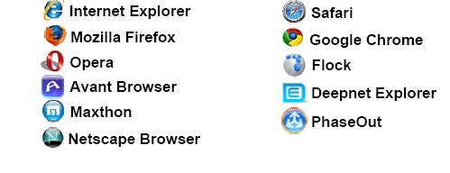
المتصفحات Browsers
المتصفحات هي برامج تقوم باستدعاء وعرض صفحات مواقع الويب بحيث يستطيع المستخدم من خلالها التعامل بفاعلية مع محتويات الموقع الظاهرة أمامه. ويوجد الكثير من المتصفحات المنتشرة عالمياً نذكر منها وعلى سبيل المثال:

Slide 9
المتصفحات Browsers، ... تابع
تختلف المتصفحات فيما بينها بالعديد الفروقات ومن أهم هذه الاختلافات :-
1- مجموعة المميزات والادوات Features Set .
هي عدد السمات العملية التي يقدمها كل متصفح ويب. وكلما كانت المتصفحات تحتوي على المزيد من الميزات كلما كانت عملية تصفح الإنترنت بشكل أسرع وأسهل وأكثر ملائمة.
2- سهولة الاستخدام Ease of Use .
متصفح الويب ينبغي أن يكون سهل الاستخدام لأي شخص يستخدمه بغض النظر عن معرفتهم بأجهزة الكمبيوتر، مما يزيد من مستوى سهولة وراحة استخدام شبكة الإنترنت.
3- الامن والحماية Security .
أثناء استعراض الويب، يعد الأمن والحماية من مخاطر الانترنت من القضايا ذات الأهمية القصوى. ومن الواجب على متصفحات الويب ان توفر للمستخدم الحماية الكاملة من الاختراقات والفيروسات والخداع وعمليات الاحتيال وتسمح ايضا بمسح المعلومات الشخصية للمستخدم.

Slide 10
المتصفحات Browsers، ... تابع
4- السرعة والتوافق Speed & compatibility .
يشير معيار السرعة والتوافق الى الامكانية التي يمتلكها متصفح الويب باستدعاء مواقع الكترونية بشكل سريع بالاضافة الى عملية التنقل داخل الموقع بالاضافة الى ذلك قدرة التوافق التي يتمتع بها متصفح الويب بعرض وتحميل صفحات الويب المصصمة بلغات متعددة مثل HTML وجافا سكريبت .
5- الدعم والمساعدة Help & Support .
يساعد المستخدم في حل بعض المشاكل التي قد تواجهه اثناء تصفح الانترنت او الاجابة عن بعض الاسئلة التي يسألها حول بعض مميزات وادوات البرنامج. ويأتي الدعم بأشكال كثيرة من خلال البريد الإلكتروني والهاتف، أسئلة وأجوبة، الكتيبات والبرامج التعليمية.

Slide 11
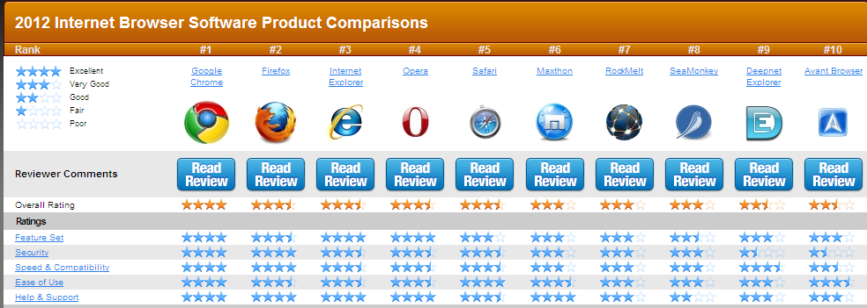
مقارنة بين أشهر متصفحات الانترنت

